Slide 1
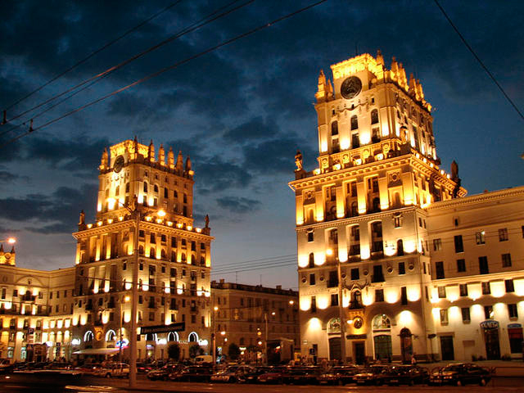

Slide 2
Пазакласнае чытанне
“Героі вайны і мірнага часу” 4 клас
Юрчанка Святлана Міхайлаўна,
настаўнік пачатковых класаў
ГУА “Сярэдняя школа №12 г. Пінска”

Slide 3
Мэты ўрока:
Пазнаёміць з тэматыкай кніг па тэме “Героі вайны і мірнага часу”,
фарміраваць уменне абгрунтоўваць свае думкі, рабіць вывады;
паказаць, як мужна змагаўся наш народ у гады Вялікай Айчыннай вайны, якія пакуты выпалі на яго долю;
садзейнічаць развіццю ўменняў вучняў абагульняць атрыманыя веды, рабіць неабходныя вывады;
забяспечыць умовы для развіцця ўменняў працы з мастацкай кнігай;
садзейнічаць выхаванню любові да сваёй Радзімы; да ветэранаў Вялікай Айчыннай вайны; людзей, якія ў мірны час праслаўляюць нашу зямлю;
садзейнічаць выхаванню пачуцця патрыятызму, разумення каштоўнасці мірнага жыцця, гатоўнасці стаць на абарону сваёй Радзімы

Slide 4
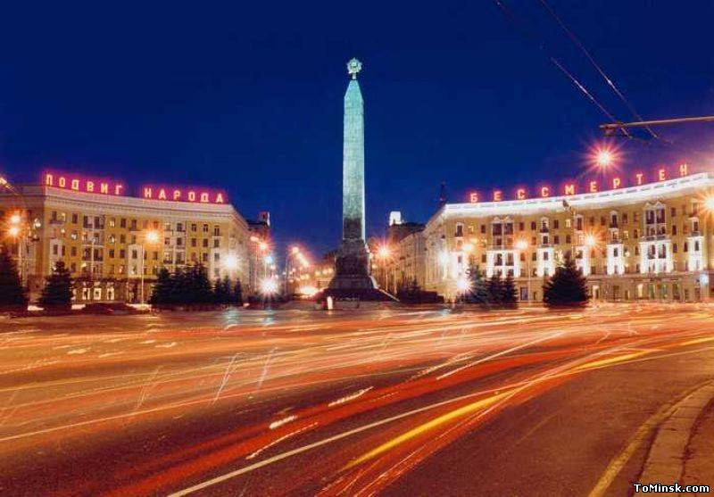

Slide 5
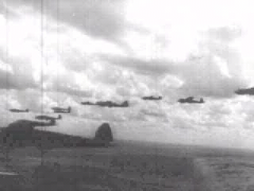
Пачатак Вялікай Айчыннай вайны

Slide 6


Вялікая Айчынная вайна
22 чэрвеня 1941 года –
9 мая 1945 года

Slide 7
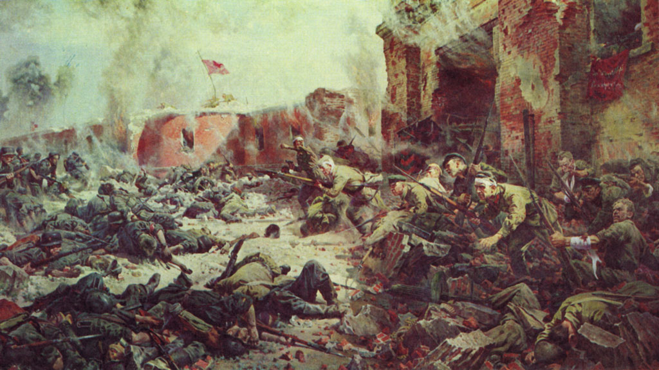
Карціны мастакоў пра вайну

Slide 8
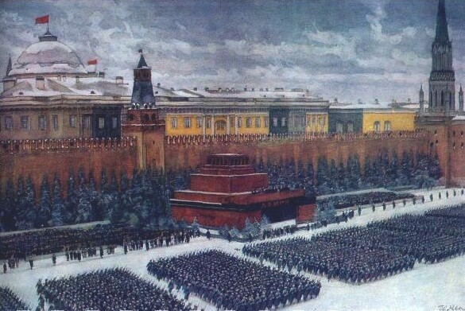
К.Юон “Парад на Чырвонай плошчы 7лістапада 1941 г.”

Slide 9
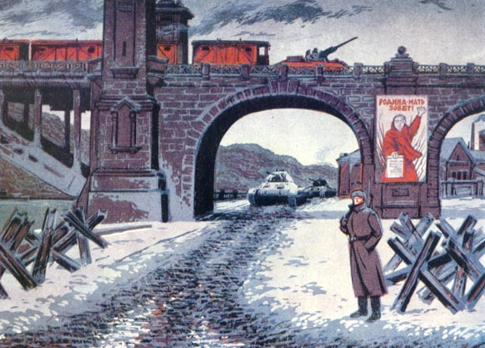
Л.Карташоў “Масква 1941 г.”

Slide 10
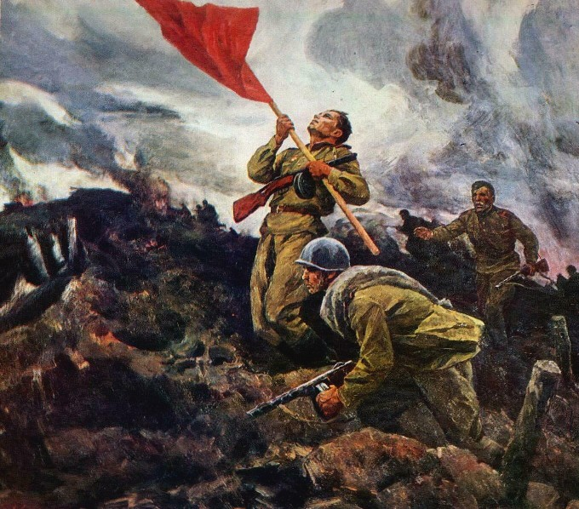
А.Шырокаў “За Радзіму!”

Slide 11
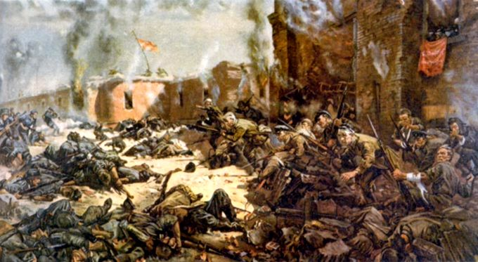
Л.Крываногаў “Абаронцы Брэсцкай крэпасці”

Slide 12
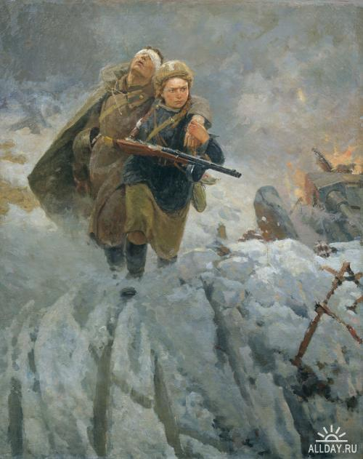
Т.Самсонаў «Сястрыца»

Slide 13
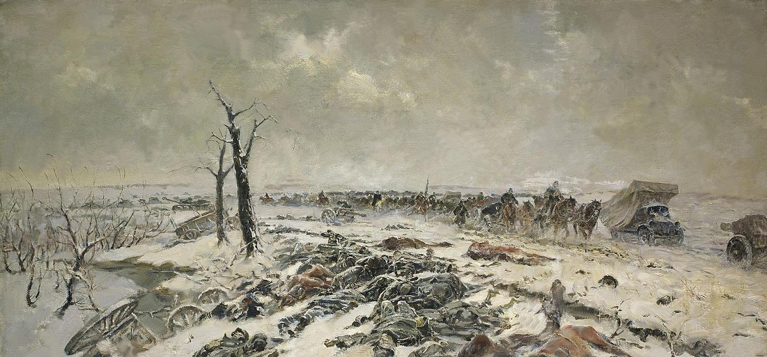
Ф.Усыпенка “Начны бой”

Slide 14
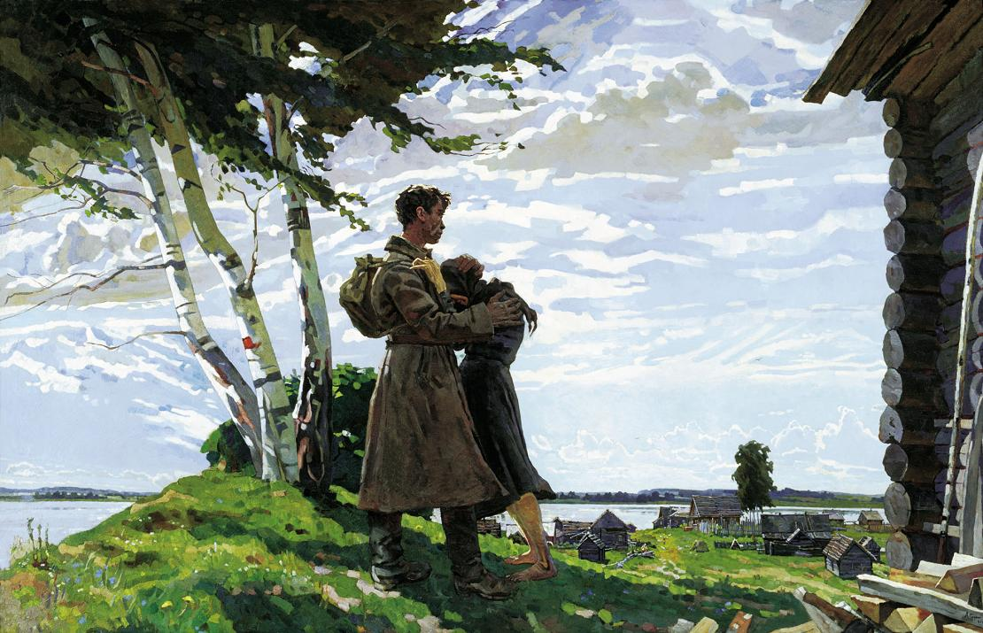
А.Горскі “Без вестак знікшы”

Slide 15
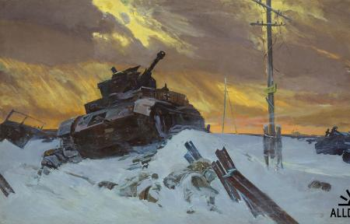
Ф.Юсупенка
“Вораг астаноўлены”

Slide 16
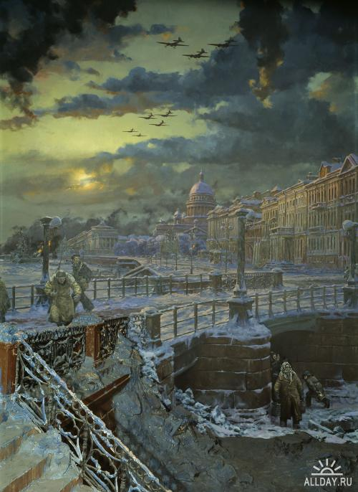
Е.Карнееў
“Блакада Ленінграда”

Slide 17
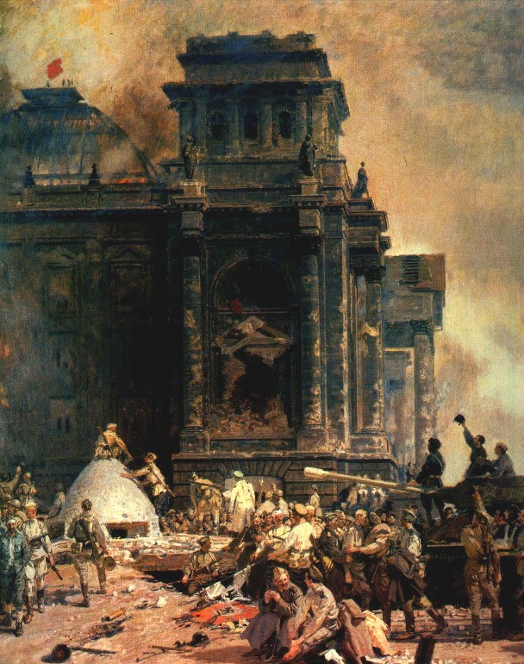
В.Мачальскі “Перамога.Берлін.1945 г.”

Slide 18
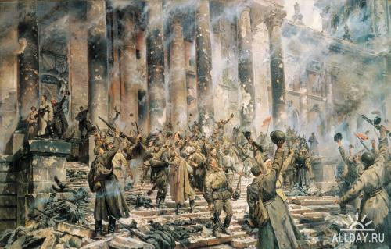
П.Крываногаў “Перамога”

Slide 19
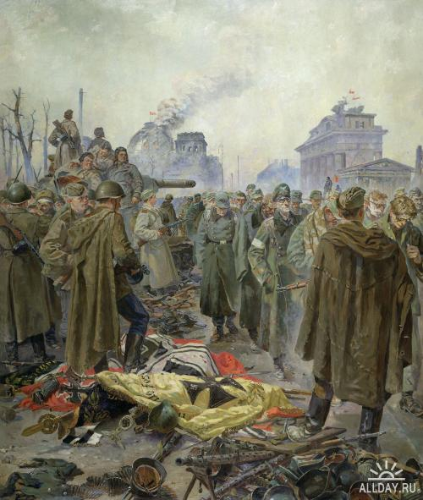
П.Крываногаў “Капітуляцыя”

Slide 20
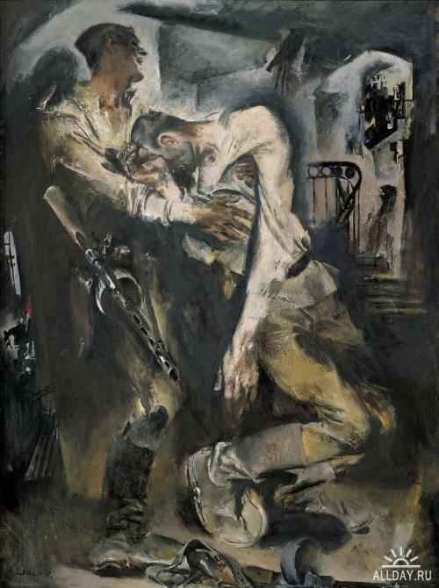
В.Маісеянка “Перамога”

Slide 21
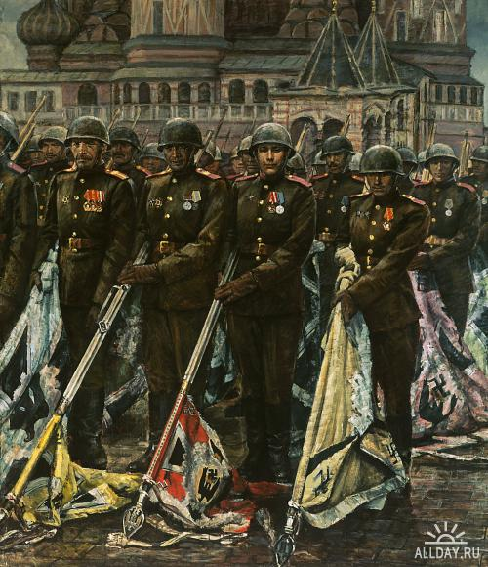
К.Антонаў “Перамога”

Slide 22
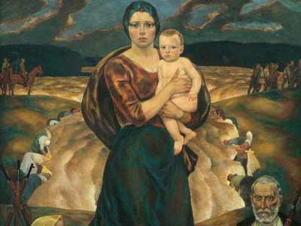
Міхаіл Савіцкі
«Партызанская мадонна»
Карціна «Партызанская мадонна» стала сімвалам партызанскай Беларусі.

Slide 23
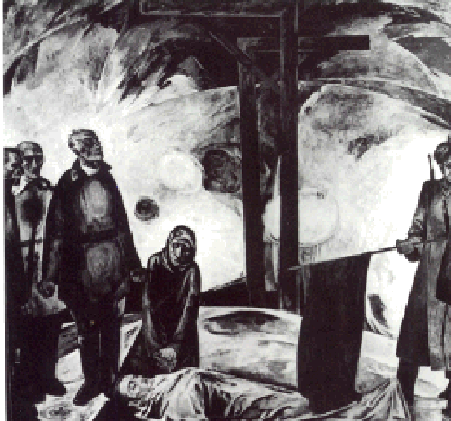
Міхаіл Савіцкі
«Клятва»

Slide 24
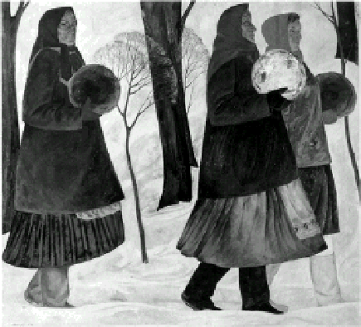
Міхаіл Савіцкі «Хлябы»

Slide 25
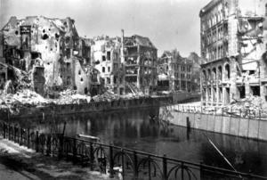
Ваенныя фотаздымкі

Slide 26
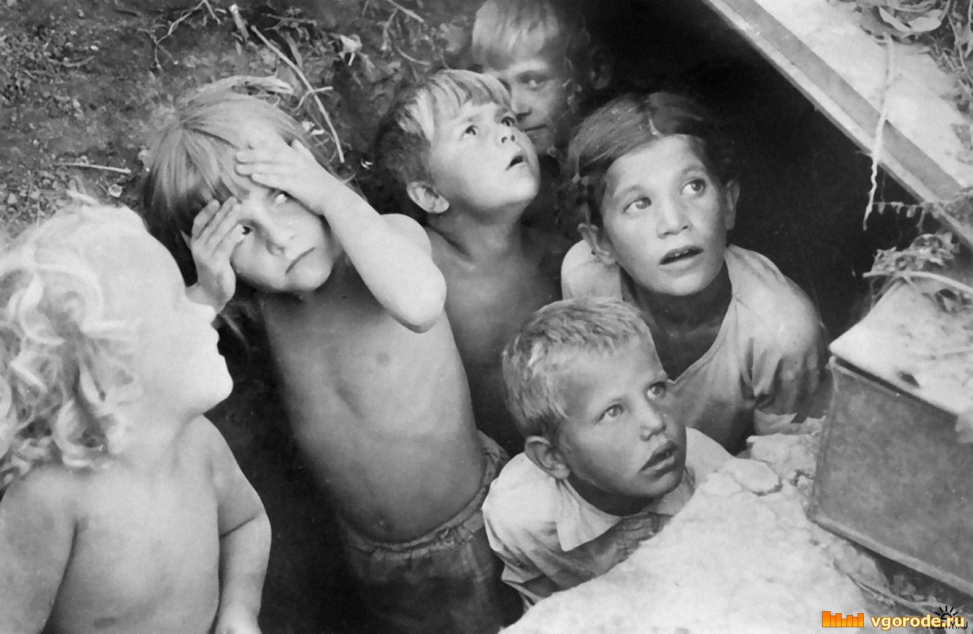

Slide 27
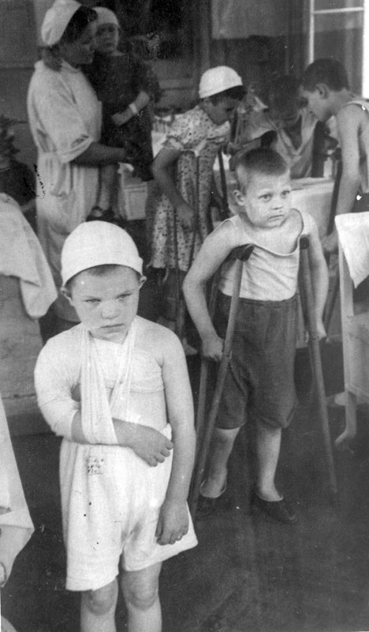

Slide 28
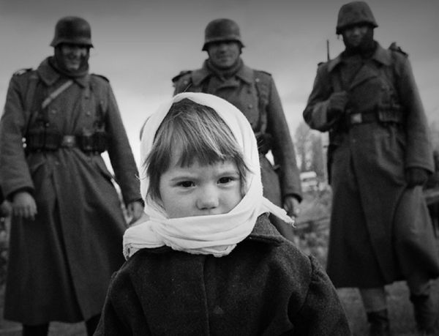

Slide 29
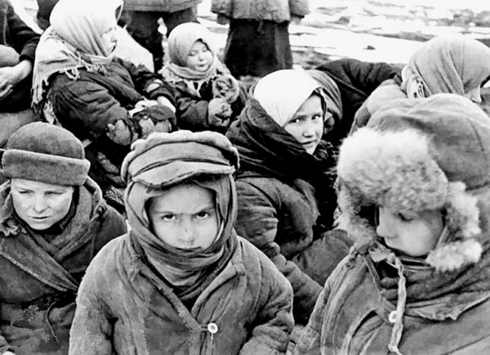

Slide 30
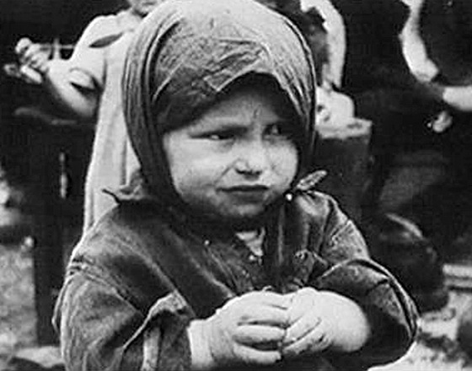

Slide 31
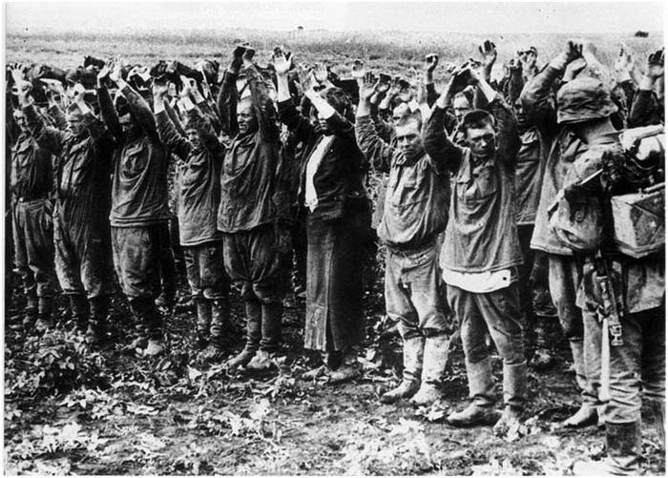

Slide 32
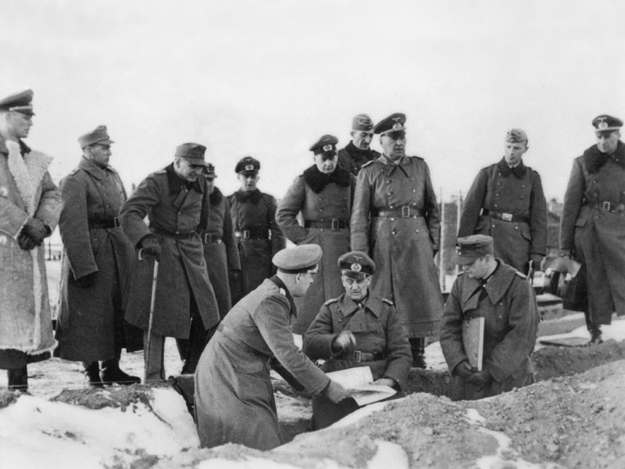

Slide 33
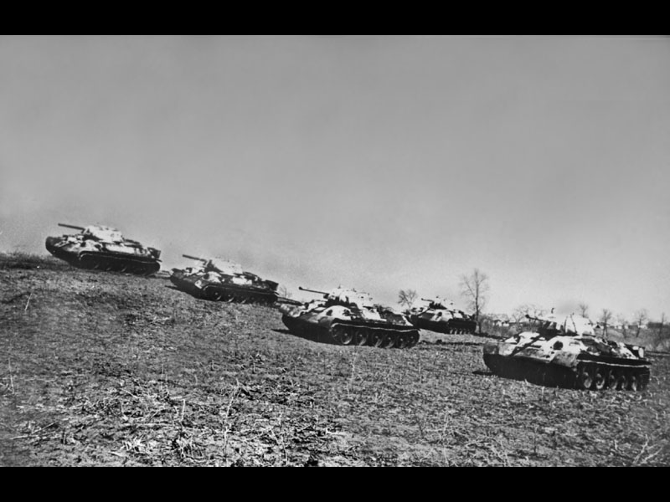

Slide 34
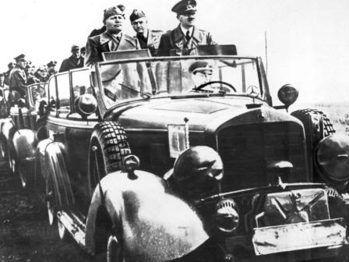

Slide 35
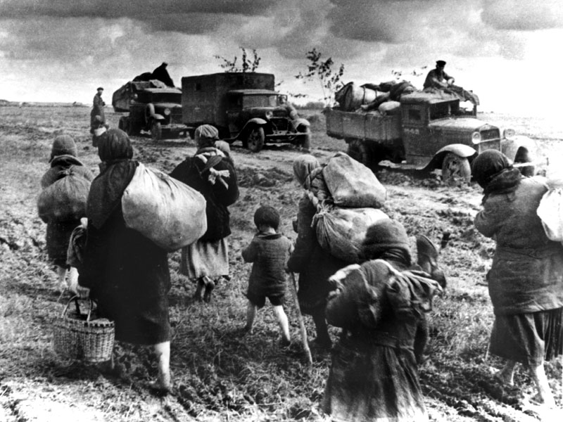

Slide 36
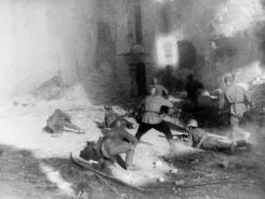

Slide 37
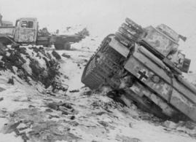

Slide 38
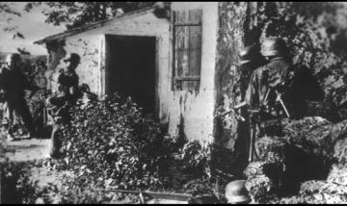

Slide 39
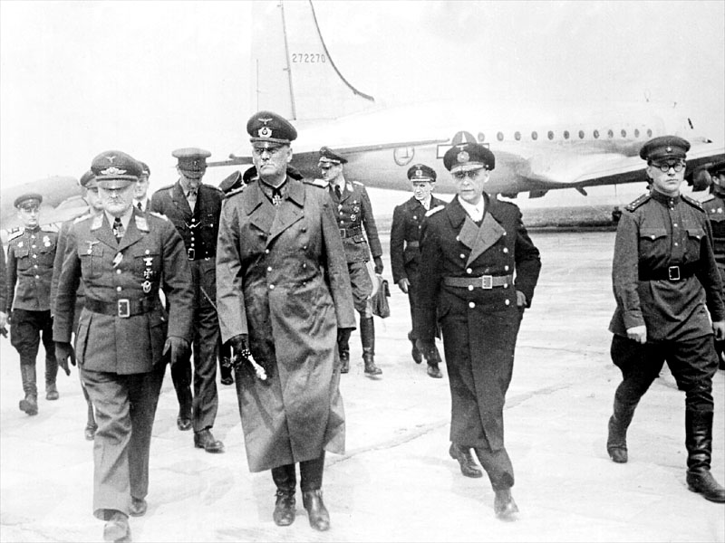

Slide 40
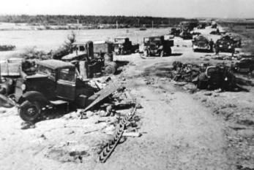

Slide 41
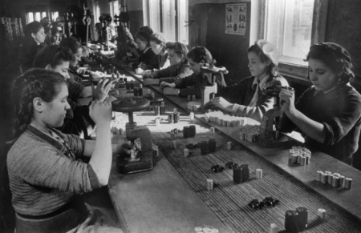

Slide 42
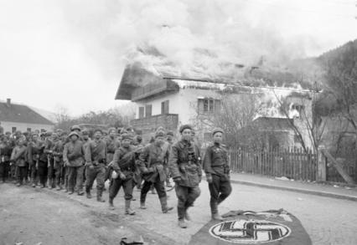

Slide 43
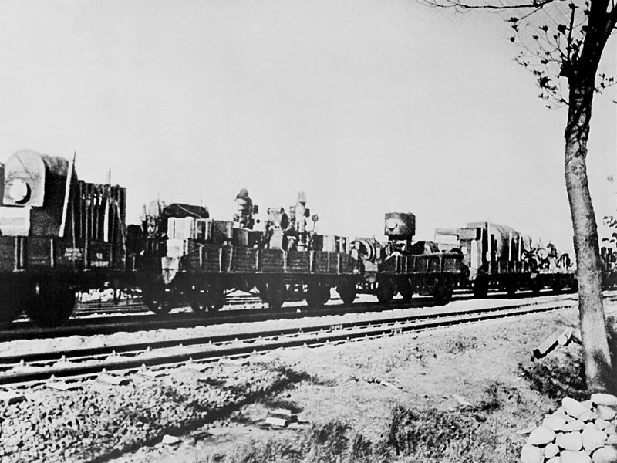

Slide 44
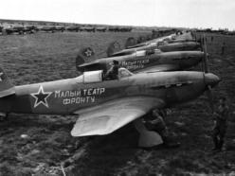

Slide 45
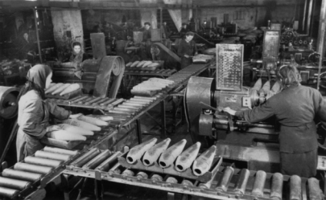

Slide 46
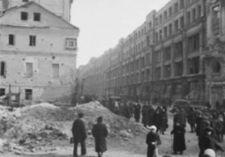

Slide 47
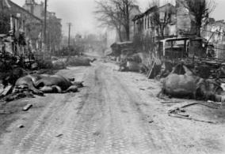

Slide 48
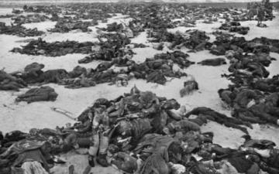

Slide 49
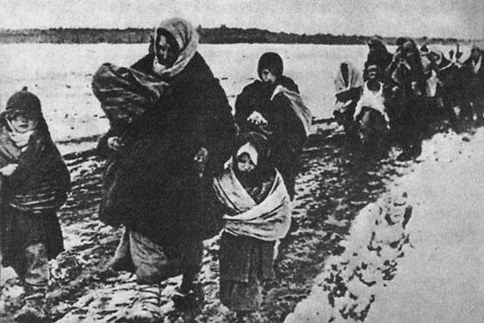

Slide 50
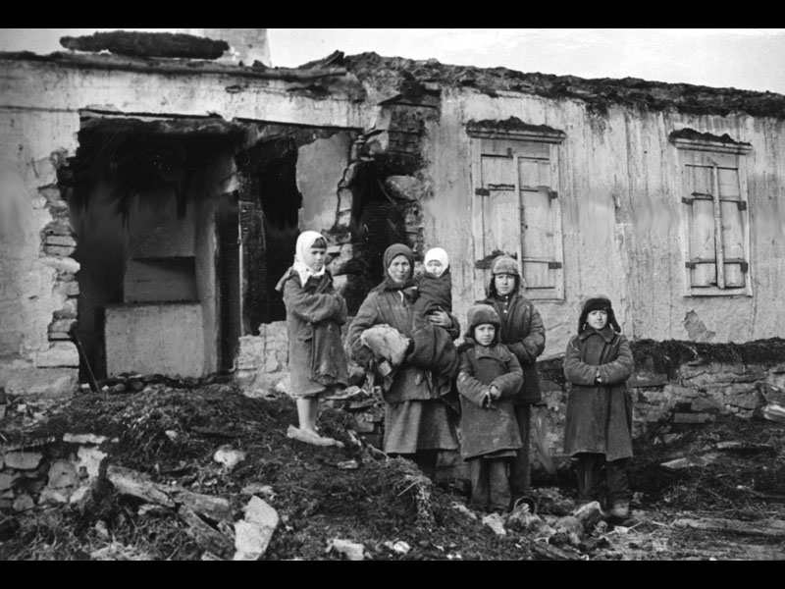

Slide 51
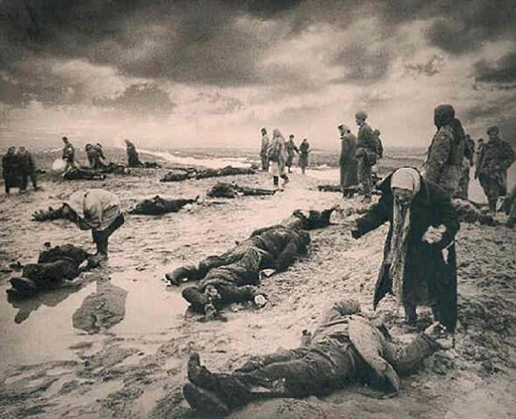

Slide 52
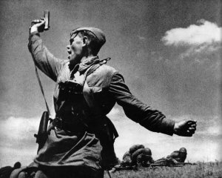

Slide 53
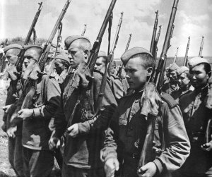

Slide 54


Slide 56


Slide 57


Slide 58


Slide 59

Ваенныя плакаты

Slide 60


Slide 61


Slide 62
Падабраць антонімы да слоў:
Злосны -
добры
Мір -
вайна
Сумны -
вясёлы
Брудны -
чысты
Сябар -
вораг
Будаваць -
ламаць

Slide 63
Падабраць сінонімы да слоў:
Воін -
баец, салдат
Таварыш -
сябар
Работа -
праца
Кепска -
дрэнна
Дужы -
моцны
Хутка -
імгненна
Ціхі -
спакойны

Slide 64


Кнігі беларускіх аўтараў пра вайну

Slide 65



Slide 66



Slide 67


Slide 68


Мікалай Мікітавіч Новікаў - Герой Савецкага Саюза

Slide 69
Аўтар успамінае год за годам, месяц за месяцам, дзень за днём, крок за крокам сваё ваеннае жыццё, мірнае жыццё, гады пасляваенныя. Ён стаў Героем Савецкага Саюза ў час вайны. Яго крокі моцныя, рашучыя, цвёрдыя, яны аставілі след на зямлі для нас – тых, кто жыве зараз на мірнай зямлі.
Пасля вайны М.М.Новікаў быў нерухомы. Ён прыйшоў з вайны за тыдзень да Перамогі. Мікалай Мікітавіч Новікаў –Гвардыі старшына, бясстрашны разведчык, майстра па дабыванні “языкоў” пасля шматлікіх ваенных раненій і кантузій стаў інвалідам, быў прыкаваны да інваліднай каляскі, да ложка.

Slide 70







Фізкультхвілінка

Slide 71
Піянеры - героі

Slide 72
Да вайны гэта былі самыя звычайныя хлопчыкі і дзяўчынкі. Вучыліся, дапамагалі старэйшым, гулялі, бегалі-прыгалі, разбівалі насы і каленкі. Іх імёны ведалі толькі родныя, аднакласнікі ды сябры.
ПРЫЙШОЎ ЧАС - ЯНЫ ПАКАЗАЛІ, ЯКІМ ВЯЛІКІМ МОЖА СТАЦЬ МАЛЕНЬКАЕ ДЗІЦЯЧАЕ СЭРЦА, КАЛІ РАЗГАРАЕЦЦА Ў ІМ СВЯШЧЭННАЯ ЛЮБОЎ ДА РАДЗІМЫ І НЯНАВІСЦЬ ДА ЯЕ ВОРАГАЎ.
Хлопчыкі. Дзяўчынкі. На іх маленькія плечы лёг цяжар гора ваенных гадоў. І не сагнуліся яны пад гэтым цяжарам, сталі мацнейшыя духам, больш мужныя.

Slide 73
Маленькія героі вялікай вайны. Яны змагаліся побач са старэйшымі - бацькамі, братамі, побач з камуністамі і камсамольцамі.
Змагаліся на моры, у небе, у партызанскім атрадзе, у Брэсцкай крэпасці, у падполлі.
І ні на імгненне не задрыжалі юныя сэрцы!
Іх «дарослае» дзяцінства было напоўнена такімі іспытамі, што ў гэта цяжка было паверыць. Але гэта было. Было ў гісторыі вялікай нашай краіны, было ў лёсах яе маленькіх дзяцей – звычайных хлопчыкаў і дзяўчынак.

Slide 74



Марат Казей

Slide 75
Марат Казей
...Вайна прыйшла на беларускую зямлю. У вёску, дзе жыў Марат са сваёй мамай, Ганнай Аляксандраўнай Казей, уварваліся фашысты. Увосень Марату ўжо не прыйшлося ісці ў школу ў пяты клас. Школьны будынак фашысты зрабілі сваёй казармай.
За сувязь з партызанамі была арэштавана маці Марата, і хлопчык даведаўся, што маму павесілі ў Мінску. Нянавісцю да ворагу напоўнілася сэрца хлопчыка. Разам з сястрой Адай, піянер Марат Казей пайшоў да партызан у Станькаўскі лес.

Slide 76
.Ён стаў разведчыкам у штабе партызанскай брыгады. Ён быў у гарнізонах ворага і прыносіў камандванню каштоўныя звесткі. Па іх партызаны распрацоўвалі аперацыі і разграмілі фашысцкі гарнизон у горадзе Дзяржынску...
Марат удзельнічаў у баях і паказваў адвагу, мужнасць, разам з падрыўнікамі мініраваў чыгунку.
Марат загінуў у баі. Змагаўся да апошняй кулі, а калі ў яго засталася адна граната, падпусціў ворагаў бліжэй і падарваў іх... і сябя.
У горадзе Мінску ўстаноўлены помнік піянеру-герою За мужнасць і адвагу піянер Марат Казей быў удастоены званняГероя Савецкага Саюза.

Slide 77

Указам Прэзідыума Вярхоўнага Савета СССР ад 1 жніўня 1939 года ў мэтах асаблівай адзнакі грамадзян, ганараваць званне Героя Савецкага Саюза і якія здзейснілі новыя гераічныя подзвігі, устанавілі медаль “Залатая Зорка”, якая мела выгляд пяціканцовай зоркі.

Slide 78




Вайна, вайна…камусьці вельмі больна,
А хтось шукае новых скарбаў і чыноў…
Сябры мае, усіх забітых у войнах
Успомнім і хвіліну памаўчым.

Slide 79


Хвіліна маўчання…
Схіліцеся, і малады, і стары,
У гонар тых, хто за шчасце,
Хто жыццё за нас аддаў.

Slide 80


І кладуць кветкі на могілкі,
Не! Ніхто не забыты і нішто не забыта.
Людзі! Пакуль сэрца стукае,
Памятайце, якою цаною заваявана шчасце,
Калі ласка, памятайце!

Slide 81



Slide 82

Мемарыяльны комплекс
“Брэсцкая крэпасць – герой”

Slide 83


Slide 84


Slide 85


Slide 86


Slide 87
Трагедыя в.Хатынь
Вёску Хатынь спалілі разам з жыхарамі 23 сакавіка 1943 года.
149 чалавек загінулі і толькі 2 чалавека засталіся жывымі.

Slide 88


Slide 89


Slide 90


Slide 91


Slide 92
За 4 гады вайны:
Загiнулi: 6,8 млн. салдат
Папалі ў палон і
прапалі без вестак –
4,4 млн. чалавек
У час Вялікай Айчыннай вайны ўсяго загінула 26,6 млн. чалавек

Slide 93

«З агульнай колькасці 9200 беларускіх сёл і вёсак, разбураных і спаленых гітлераўцамі за гады Вялікай Айчыннай вайны, 4885 было знішчана карнікамі. Поўнасцю з усімі жыхарамі было знішчана 627».
Кніга-помнік «Я з вогненнай вёскі»,
А. Адамовіч, Я. Брыль, Ул. Калеснік

Slide 94
«Людскія страты на тэрыторыі Беларусі ў гады Вялікай Айчыннай вайны (1941-1945 гг.), заснаваныя на архіўных даных, складаюць
2 мільёны 596 тысяч 676 чалавек, у тым ліку мірнага насельніцтва —
1 мільён 409 тысяч 225 чалавек».
Газета «Звязда», 21 чэрвеня 2001 г.

Slide 95
Трэба адрэзаць дарогу да войнаў,
Каб чалавецтва магло жыць спакойна.
П. Броўка

Slide 96
Гуманізм — чалавечнасць у грамадскай дзейнасці, у адносінах да людзей.
Фашызм — тэрарыстычныя дзеянні, накіраваныя на знішчэнне людзей, цэлых нацый.

Slide 97
Гуманізм Фашызм
чалавечнасць смерць
гонар пакуты
сумленнасць варожасць
адказнасць нянавісць

Slide 98

Героі мірнага часу
Медаль
Героя Беларусі
вышэйшая
ўзнагарода
ў нашай краіне

Slide 99


Першы Герой Беларусі
Уладзімір Мікалаевіч Карват
Помнік у в. Арабаўшчына
Баранавіцкага р-на

Slide 100



Трохразовая алімпійская чэмпіёнка зімовай алімпіяды ў Сочы 2014 г. Дар’я Домрачава
17 лютага 2014г. “Герой Беларусі”

Slide 101

Дзе з’явіцца наша сіла – там фашысту магіла.
Не капай для людзей яму – сам у яе ўвалішся.
Хто ўмее любіць Радзіму, той умее ненавідзець ворага.
Ваўка пазнаюць па клыках, а фашыста па акрываўленых руках.
Не было і быць не можа, што нас вораг пераможа.

Slide 102
Гульня “ Літары заблудзіліся”
Рім дубеу, йаван зерабура
Мір будуе, вайна разбурае.
Шатыўсфа ціьб–Руідзма іблюць
Фашыстаў біць –Радзіму любіць.

Slide 103
Прадоўжыце фразу:
Я даведаўся…
Мне спадабалася…
Я зразумеў…
Мне не спадабалася…
Я жадаю…

